Slide 1
Pirmykštė funkcija ir integralas
Uždaviniai:
* susisteminti mokinių žinias apie funkcijų pirmykštes funkcijas ir integralą;
* pakartoti, įtvirtinti pirmykščių funkcijų, integralų skaičiavimo taisykles;
* taikyti apibrėžtinį integralą kreivinių trapecijų plotams skaičiuoti;
* lavinti mokinių loginį mąstymą.

Slide 2
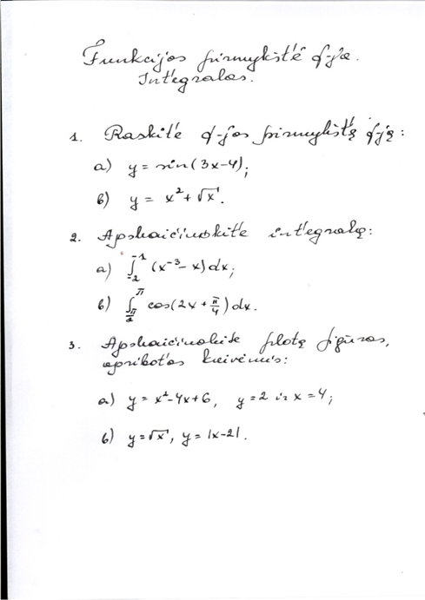
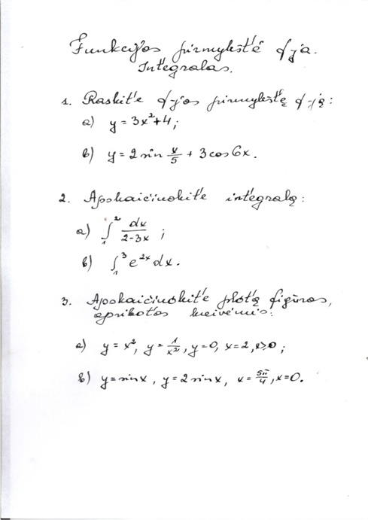
Temos kartojimo medžiaga: https://slideplayer.gr/slide/14779632/

